Slide 1
Проектная деятельность на уроках математики

Slide 2
Для чего нужен метод проектов?
• Научить учащихся самостоятельному, критическому мышлению. • Размышлять, опираясь на знание фактов, закономерностей науки, делать обоснованные выводы. • Принимать самостоятельные аргументированные решения. • Научить работать в команде, выполняя разные социальные роли.

Slide 3
ЦЕЛЬ ПРОЕКТА
1) Формирование эмоционально-ценностного отношения к изучаемой проблеме, творческой деятельности учащихся, потребности в ней ;
2) Овладение систематизированными математическими знаниями, осознание социальной и личной значимости исследовательской деятельности в сфере математики и прикладных знаний, стремление и умение разрешать проблемные ситуации.

Slide 4
ЗАДАЧИ ПРОЕКТА
- развивать основы системного мышления;
- формировать навыки выдвижения гипотез, проблем, поиска аргументов;
- развивать творческие способности, воображение, фантазию;
-воспитывать целеустремленность и организованность, расчетливость и предприимчивость, способность ориентироваться в ситуации неопределенности.

Slide 5
Основные этапы организации проектной деятельности учащихся
1. Подготовка к выполнению проекта (формирование групп, выдача заданий).
2. Планирование работы (распределение обязанностей, определение времени индивидуальной работы).
3. Исследование (учащиеся осуществляют поиск, отбор и анализ нужной информации; экспериментируют, находят пути решения возникающих проблем, открывают новые для себя знания).
4. Обобщение результатов (учащиеся обобщают полученную информацию, формулируют выводы и оформляют материал для групповой презентации).
5. Презентация (итоговый отчет каждой группы осуществляется в конце учебного года, учащиеся представляют «портфолио»).
6. Оценка результатов проектной деятельности и подведение итогов (каждый ученик оценивает ход и результат собственной деятельности в группе, каждая рабочая группа оценивает деятельность своих участников, учитель оценивает деятельность каждого ученика, подводит итоги проведенной учащимися работы, отмечает успехи каждого).

Slide 6
Планирование работы по экспериментальной площадке
Мероприятие | Сроки проведения
Мониторинг знаний учащихся. Выбор тем проектов. | В течение года
Посещение курсов НИРО. | В течение года
Взаимопосещение уроков коллег, работающих по данной теме. | Январь-март
Посещение уроков математики в 5б, 5в, 6б классах с целью проведения сравнительного анализа | Декабрь-апрель
Участие в школьных и районных олимпиадах, олимпиаде «Авангард», участие в работе форума « Вне школы». | Октябрь-апрель
Участие в круглом столе. | Май
Создание компьютерных презентаций. | Май

Slide 7
Результаты проекта
В результате проектной деятельности учащихся была создана книжка-подсказка по теме «Уравнения» для учащихся 4-5 классов.
Небольшие выдержки из книги-подсказки приводятся ниже.

Slide 8
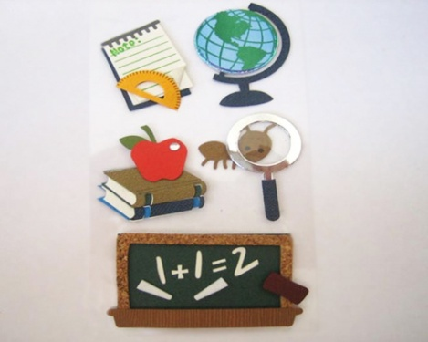
УРАВНЕНИЯ
Уравнение – равенство, содержащее неизвестное.
Х + 745 = 1098 У – 68 = 567
Х : 834 = 12 457 * К = 38
Решить уравнение: найти его корни или доказать, что их нет.
Корень уравнения – значение неизвестного, которое превращает уравнение в верное равенство.
Уравнение – равенство, содержащее неизвестное.
Х + 745 = 1098 У – 68 = 567
Х : 834 = 12 457 * К = 38
Решить уравнение: найти его корни или доказать, что их нет.
Корень уравнения – значение неизвестного, которое превращает уравнение в верное равенство.

Slide 9
ПРИЛОЖЕНИЕ.
1). Умножение двузначного числа на 11.
35 * 11 = 3 ( 3+5) 5 = 385
Из 16 -10, к 9+1. Получаем 1067
97 * 11 = 9 (9+7) 7 = 9(16)7 = 1067
2). Умножение числа на 25.
364 * 25 = 364 * 100 : 4 = 36400 : 4 = 9100
Умножать таким образом можно числа, которые делятся на 4.
На 4 делятся числа, если две последние цифры образуют число, которое делится на 4.
48:4=12
52:4=13
84:4=21
3548 ; 7856 ; 36752 ; 3251684 .

Slide 10
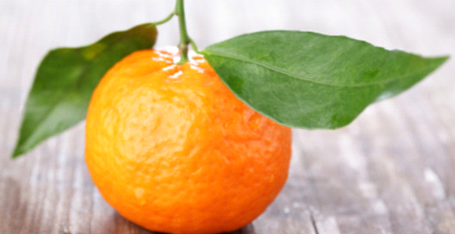
ЗАДАЧИ УЧЕНИКОВ ДЛЯ УЧЕНИКОВ
В питомнике находились взрослые и маленькие коты. Известно то , что всего животных было 300 , но маленьких котов всё же было больше на 76. Сколько было маленьких и больших котов?
У Чебурашки были мандарины и апельсины , всего их было 500, но мандаринов было на 132 больше, чем апельсинов . Сколько было апельсинов и сколько мандаринов?

Slide 11
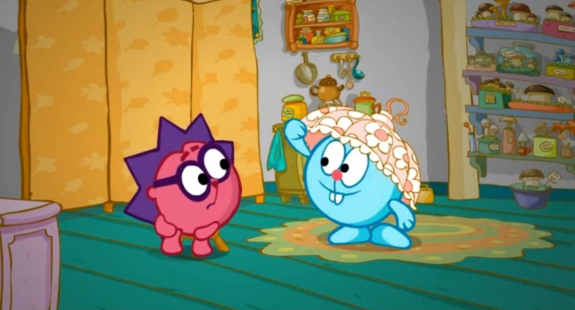
ЗАДАЧИ
Смешарики ели конфеты. Крош съел на 8 конфет больше, чем Ёжик. А Лосяш съел в четыре раза больше, чем Крош и Ёжик вместе. Всего они съели 70 конфет. Сколько конфет съел Ёжик?
Вася задумал число. Прибавил к нему 30 , сумму разделил на 5 и вычел 2. У него получилось число 5. Какое число задумал Вася?

Slide 12
Уравнения для самостоятельной работы
а) (x – 13) – 132 = 149
б) (x – 31) – 711 = 159
в) (125 – a) – 15 = 42
г) (246 + x) – 42 = 643
д) 318 – (y– 8) = 27
е) 815 – (745 – z) = 489

Slide 13
СПАСИБО.

